Slide 1
Agriculture  Alimentation  Biodiversité  Environnement
Agropolis International
Campus mondial
des sciences vertes
www.agropolis.fr
Notes:
Version complète au 29/09/2010

Slide 2
Agriculture  Alimentation  Biodiversité  Environnement
Agropolis International
La communauté
scientifique
www.agropolis.fr

Slide 3
Agropolis International aujourd’hui : un lieu d’échanges inter-institutionnel
5 universités
Montpellier 1,2 et 3, Nîmes et Perpignan
28 établissements de recherche et d’enseignement supérieur sont
membres d’Agropolis International
10 écoles supérieures
Montpellier SupAgro, CIHEAM/IAM.M, AgroParisTech/Engref, ESCAIA, ENSC.M, ICRA, ISTOM, Sup de Co, Ecole des Mines d’Alès
14 organismes de recherche
Nationaux : BRGM, CEA, Irstea, Cirad, Cnrs, Ifremer, Inra, Inserm, IRD
Internationaux : Bioversity International, CSIRO, Embrapa, Inta, USDA

Slide 4
Un pôle d’une taille exceptionnelle
1ère concentration en Europe
dans le champ thématique :
Agriculture
Alimentation
Biodiversité
Environnement
2 300 chercheurs et enseignants
5 000 étudiants
→10 000 personnes au total
Notes:
Chiffres pour les autres sites : Wageningen : A staff of 6,500 and 10,000 students from over 100 countries work everywhere around the world in the domain of healthy food and living environment for governments and the business community-at-large. ????, Davis : not found on : http://aes.ucdavis.edu/….
Préciser que les chiffres concernent les chercheurs travaillant dans le champ thématique « agriculture, alimentation, biodiversité, environnement »

Slide 5
Mode d’organisation fondé sur la mise en commun de moyens et de compétences
8 campus
dont 3 dédiés
aux sciences agronomiques des sites de recherche
infrastructures performantes communes
80 unités de recherche majoritairement inter-organismes
« Maisons communes » : télédétection, sciences de l’eau, sciences de l’homme
Plateformes technologiques : Ecotron, Medimeer, Station aquacole de Palavas, génotypage-séquençage-clonage, phénotypage, bio-informatique, polyphénols, fractionnement des végétaux, éco-technologies, …
Collections, bases de données…
Notes:
Citer éventuellement les UMT (lien avec la profession) : http://www.agropolis.fr/innovation-international/interface-recherche-developpement-agricole.php
Pour mémoire : MEDIMEER (MEDIterranean platform for Marine Ecosystem Experimental Research)
Collections, bases de données : par ex : herbier (2ème de France après MNHN), collection de bois tropicaux + rsyst

Slide 6
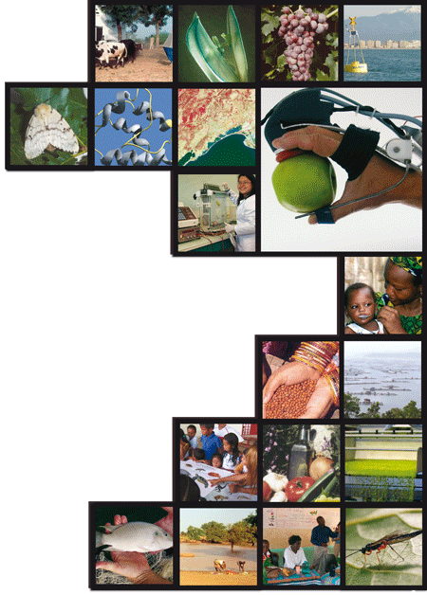
Un large éventail de compétences
Biodiversité et écosystèmes terrestres
Biodiversité et écosystèmes aquatiques
Interaction hôte-parasites et maladies infectieuses
Ressources génétiques et biologie intégrative des plantes
Agronomie, plantes cultivées et systèmes de cultures, agro écosystèmes
Une filière emblématique : vigne et vin
Production et santé animales
Alimentation, nutrition, santé
Économie, sociétés et développement durable
Modélisation, information géographique, biostatistiques
Eau, ressources et gestion
Écotechnologies
Notes:
Des compétences mobilisées sur des grands thèmes de recherche / formation liés aux enjeux de société

Slide 7
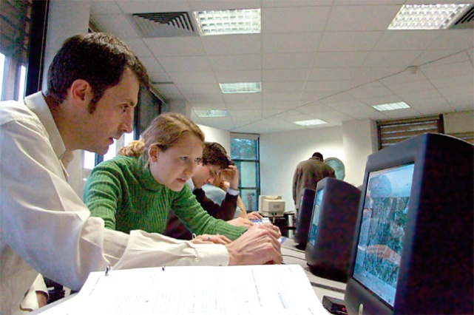
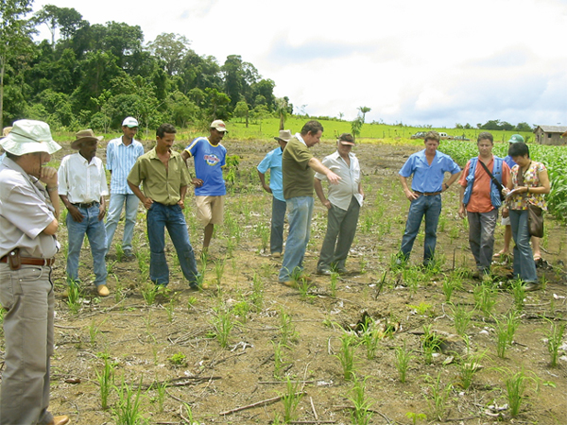
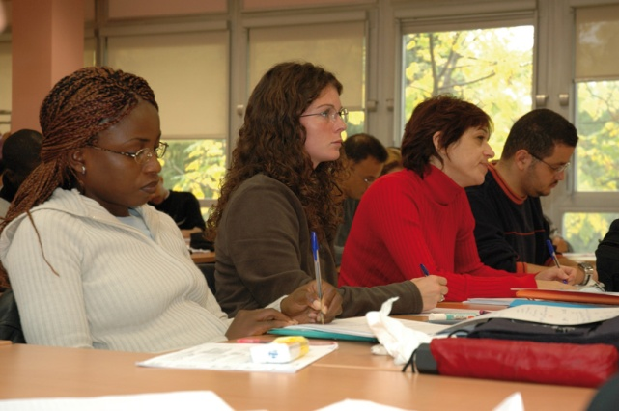
Une offre de formation complète et diversifiée
156 parcours de formation (professionnels et académiques) pour 5000 étudiants techniciens, ingénieurs, licence, master, doctorat
6 écoles doctorales regroupées dans une maison des écoles doctorales plus de 600 doctorants
Modules de formation continue de courte ou longue durée (pré-existants ou à la carte), dont certains recourant au E-learning
Capacité d’ingénierie de formation
Notes:
En complément des compétences de recherche bien identifiées, il existe aussi une offre de formation

Slide 8
Agropolis International aujourd’hui : un pôle à forte dimension internationale
ouvert sur les régions méditerranéennes et tropicales
Des institutions françaises spécialisées dans la coopération internationale : Cirad, IRD, Montpellier SupAgro/IRC
Des institutions internationales : CIHEAM-IAM.M, ICRA, Bioversity International
Des laboratoires étrangers (Australie, Brésil, USA) et représentations de programmes internationaux (Water and Food)
Insertion dans des réseaux : CGIAR, AgriNATURA, CILBA…
Installation du Consortium du Groupe Consultatif pour la Recherche Agricole Internationale (CGIAR)

Slide 9
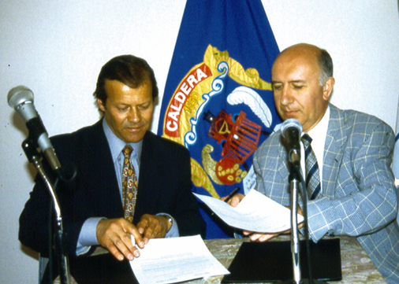
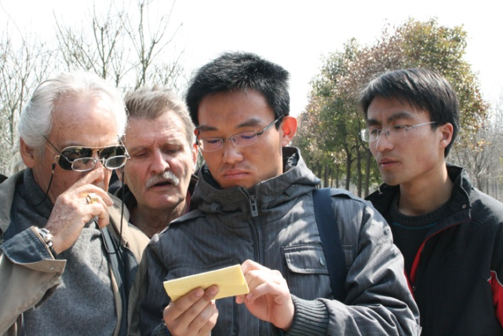
Agropolis International aujourd’hui : un pôle à forte dimension internationale
Un réseau de 300 scientifiques français basés dans 60 pays partenaires et notamment dans les régions tropicales et méditerranéennes
Multiples partenariats et conventions avec des universités ou institutions de recherche étrangères
1000 scientifiques accueillis dans les laboratoires chaque année
15 % à 20 % d’étudiants étrangers

Slide 10
Agriculture  Alimentation  Biodiversité  Environnement
l’association
Agropolis International
une organisation au service
de la communauté
et de ses partenaires
www.agropolis.fr

Slide 11
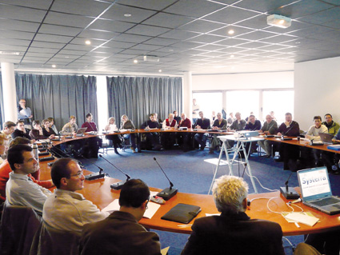
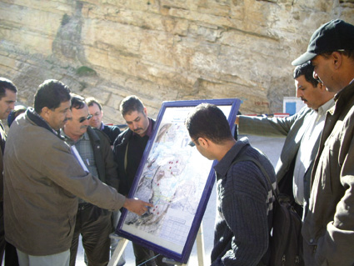
Rôles, missions et axes d’intervention
Promotion des compétences à l’international
Animation et structuration de la communauté scientifique régionale
Appui à l’international aux acteurs régionaux de l’innovation
Gestion de partenariats et projets collectifs
visibilité
lieu d’échanges
facilitation
valeur ajoutée
subsidiarité
Notes:
À gauche, ce sont les axes de travail
À droite, les résultats

Slide 12
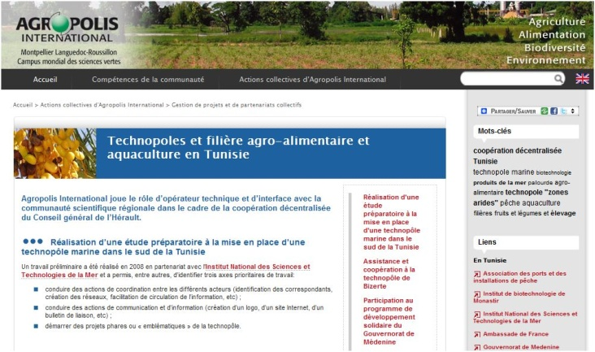
Montage et gestion de partenariats et projets collectifs
Soutien à des partenariats originaux (LabEx de l’Embrapa, Labintex de l’Inta)
Accueil du Consortium CGIAR
Coopération décentralisée pour le compte de collectivités territoriales (Chili, Croatie)
Projets européens de recherche et de diffusion de l’innovation
Projet multi-acteurs sur la prospective (ARP-PARME – ARP-MERMED)
Montage de cadre de partenariat
Sur mandat et pour le compte de nos membres
Interface de mobilisation multi-acteurs
Ingénierie de projets pluri-institutionnels

Slide 13
Agriculture  Alimentation  Biodiversité  Environnement
promotion des compétences
appui à l’international
animation
Merci de votre attention
portail
espace multi-acteurs de facilitation
gestion de projets collectifs
maison commune
www.agropolis.fr
Notes:
13

